Slide 1
UNIVERSIDAD DE LAS FUERZAS ARMADAS ¨ESPE¨
DEFENSA PREVIO A LA OBTENCIÓN DEL TÍTULO DE INGENIERIA EN FINANZAS-CONTADOR PÚBLICO-AUDITOR.
Director: Dr. Aníbal Altamirano
Codirector: Ing. Henry Pazmiño
ESTEFANIA G. BARBA M.
Elaborado por:

Slide 2
TEMA:
“AUDITORÍA DE GESTIÓN AL DEPARTAMENTO FINANCIERO ADMINSTRATIVO DE LA EMRESA CREDI FE DESARROLLO MICROEMPRESARIAL. S.A. ,PERIODO DEL 1 DE ENERO AL 31 DE DICIEMBRE 2013, UBICADA EN LA CUIDAD DE QUITO, PROVINCIA DE PICHINCHA”

Slide 3
índice
Aspectos Generales
Direccionamiento Estratégico
Análisis Situacional
Metodología para la Auditoría de Gestión
Ejercicio Práctico
Conclusiones y Recomendaciones

Slide 4
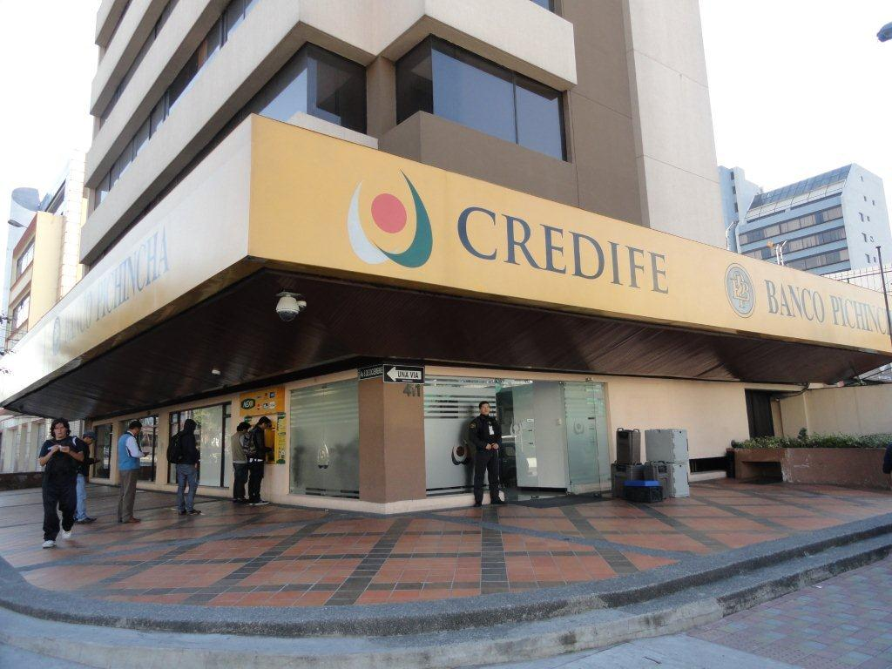
Aspectos generales
Banco Pichincha desarrolló grandes esfuerzos para ingresar en el campo de las Microfinanzas y es así como el 9 de abril de 1999 inicia operaciones Credi Fe
Proporcionar servicios financieros al segmento Microempresarial
Debe generar relaciones proactivas con sus áreas y aquellas con las que se han establecido acuerdos de servicios del Banco Pichincha.

Slide 5
Aspectos generales
ORGANIGRAMAS
Organigrama Estructural
Organigrama Funcional
Organigrama Personal

Slide 6
Análisis INTERNO
SECCIÓN FINANCIERA
SECCIÓN ADMINISTRATIVA
SECCIÓN SEGURIDAD Y SALUD OCUPACIONAL
Pago a Proveedores
Toma física y cuadre de Activos Fijos
Accidentes laborales
Declaración de Impuestos
Proveeduría
Presupuesto

Slide 7
Análisis EXTERNO
INFLUENCIAS Microeconómicas
Clientes
Productos
Credife Invertir
Credife Desarrollo
Credife Efectivo
Credife Vivienda
Credife Agrícola
Seguros
Competencia

Slide 8
Fases de Auditoría
Planificación
Preliminar
Específica
Ejecución
Preparación de papeles de trabajo
Comunicación de Resultados
Seguimiento
Obtención de evidencia
Indicadores de gestión
Elaboración de hoja de Hallazgo
Borrador del informe de Auditoría
Conferencia el informe de Auditoría
Informe definitivo de Auditoría

Slide 9
Ejercicio práctico
“APLICACIÓN DE LA AUDITORÍA DE GESTIÓN AL DEPARTAMENTO FINANCIERO-ADMINISTRATIVO DE LA EMPRESA CREDI FE DESARROLLO MICROEMPRESARIAL S.A. POR EL PERÍODO COMPRENDIDO ENTRE EL 1 DE ENERO AL 31 DE DICIEMBRE DEL 2013, UBICADA EN LA CIUDAD DE QUITO”

Slide 10
Ejercicio práctico
Planificación de Auditoría
Ejecución de Auditoria
Programa de Auditoría y ejecución de trabajo de los procesos del Departamento Financiero Administrativo
Comunicación de Resultados
Seguimiento
Planificación Preliminar
Planificación Especifica

Slide 11
Conclusiones
El trabajo desarrollado representa un modelo de una Auditoría de Gestión aplicando todos los conocimientos adquiridos en la Carrera de Ing. Finanzas y Auditoría CPA.
Con el examen de Auditoría desarrollado, la empresa Credi Fe S.A., pudo darse cuenta de las falencias en sus procesos y de esta forma empezar a considerar medidas de corrección a los hallazgos que se presentaron y detallaron en el informe de Auditoría.
El Departamento Financiero-Administrativo debe alinear sus procesos en su totalidad a las políticas que mantiene actualmente Banco Pichincha, pero considerado siempre las necesidades de la empresa, la sobrecarga de trabajo ocasiona ineficiencias e incumplimientos de tiempo en el desarrollo de las actividades.
Credi Fe debe considerar los indicadores de gestión como herramientas de apoyo para los procesos y de esta forma optimizar los recursos tanto humanos, financieros y materiales con la finalidad de cumplir sus objetivos.

Slide 12
recomendaciones
A la empresa Credi Fe Desarrollo Microempresarial S.A., aplicar las recomendaciones indicadas en el informe de Auditoría, las cuales le permitirá tener procesos eficaces y eficientes en el Departamento Financiero Administrativo, permitiendo mejorar el desarrollo de la empresa y aportar a los objetivos planteados por los altos Directivos, además se recomienda realizar una Auditoría a los demás procesos críticos de la empresa.
Las empresas deberían recurrir al servicio de Auditoría Externa por lo menos una vez al año para evaluar sus procesos más críticos y sensibles, esto permite que los procesos se alineen con los objetivos de la empresa y que puedan ser eficientes y eficaces, además es importante que se realice el seguimiento adecuado de las recomendaciones realizadas por el equipo auditor para que este estudio tenga el impacto que se esperaba.
Será necesario que los directivos de Credi Fe mantenga una planificación estratégica actualizada. Esta planificación deberá estar disponible y además ser difundida entre todo el personal para que este tenga claro el direccionamiento de la empresa.
Se deberá considerar y aplicar los indicadores de gestión como instrumento para medir la eficiencia y eficacia en el cumplimiento de objetivos de cada proceso.

